Slide 1

Dobrovolnické centrum jako součást univerzity
Příběh (zatím) bez konce

Slide 2


Osnova
Východiska
  Třetí role univerzity
  Společenská odpovědnost univerzity
  Student/pracovník univerzity – vědec, pedagog, aktivista
Příběh začíná
  Hledání projektu
  Hledání lidí
Zápletka
  Vznik DC
  Etablování DC
  Aktivity DC_UP
Otevřený konec

Slide 3
Poslání/funkce univerzit
Pedagogická činnost
Výzkumná činnost
Vzájemný transfer vědomostí a potenciálu mezi univerzitou a okolní komunitou

Slide 4
Poslání UPOL
„Posláním Univerzity Palackého v Olomouci je podporovat zapojení studentů do všech oblastí výzkumu, kultivovat kritické a tvůrčí myšlení a vytváření znalostí a poskytovat kvalitní vysokoškolské vzdělání v širokém spektru věd. Naše aktivní partnerství s regionální a globální komunitou přispívá k rozvoji intelektuálního bohatství společnosti, k jejímu udržitelnému vědeckému, technickému, kulturnímu i sociálnímu rozvoji.“

Slide 5
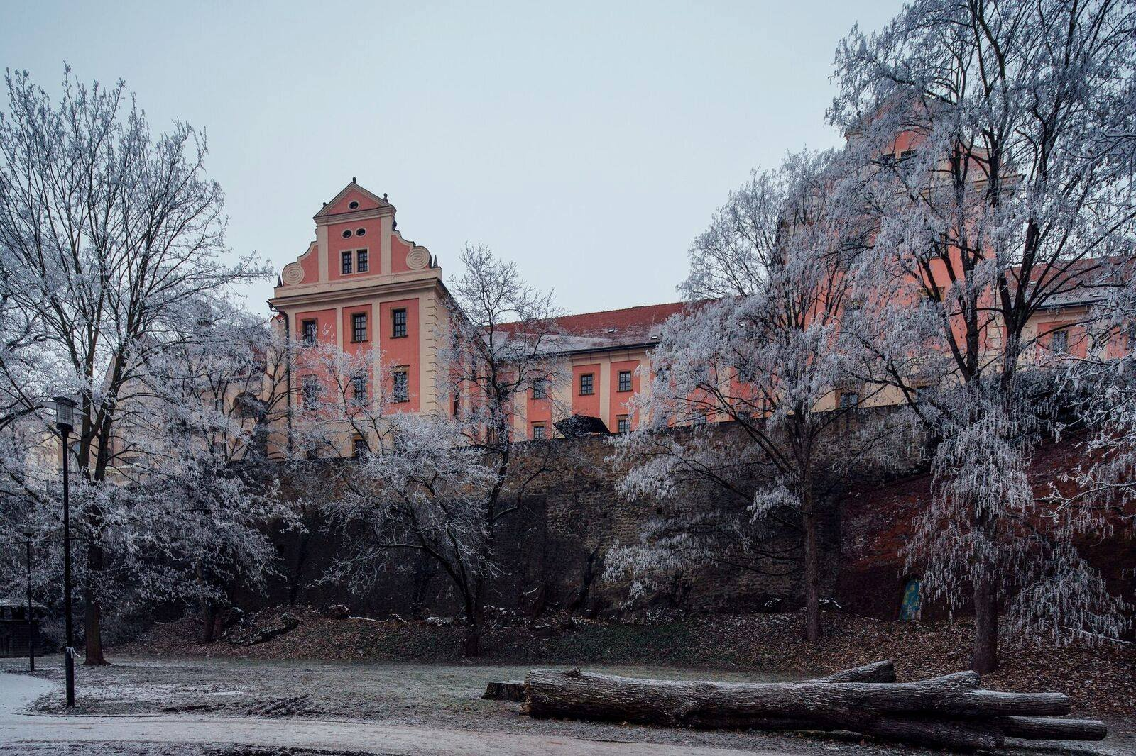

Slide 6
Společenská odpovědnost
Koncept CSR a USR (Corporate/Univerzity Social Responsibility)
  Dobrovolný závazek zohledňovat při svém jednání potřeby zaměstnanců, partnerů a okolí
  Rozvíjen v ziskových i neziskových organizacích
  Přítomen v univerzitním prostředí
    Centra pro studenty se specifickými potřebami
    Benefity pro studenty a zaměstnance
    Aktivity směřující vně univerzitní prostředí

Slide 7
Student univerzity
Komplexní přístup ke studentům:
Kvalitní pedagogové
Podnětné vzdělávací prostředí
Možnost seberealizace
  Výzkum
  Praxe
  Dobrovolnictví

Slide 8
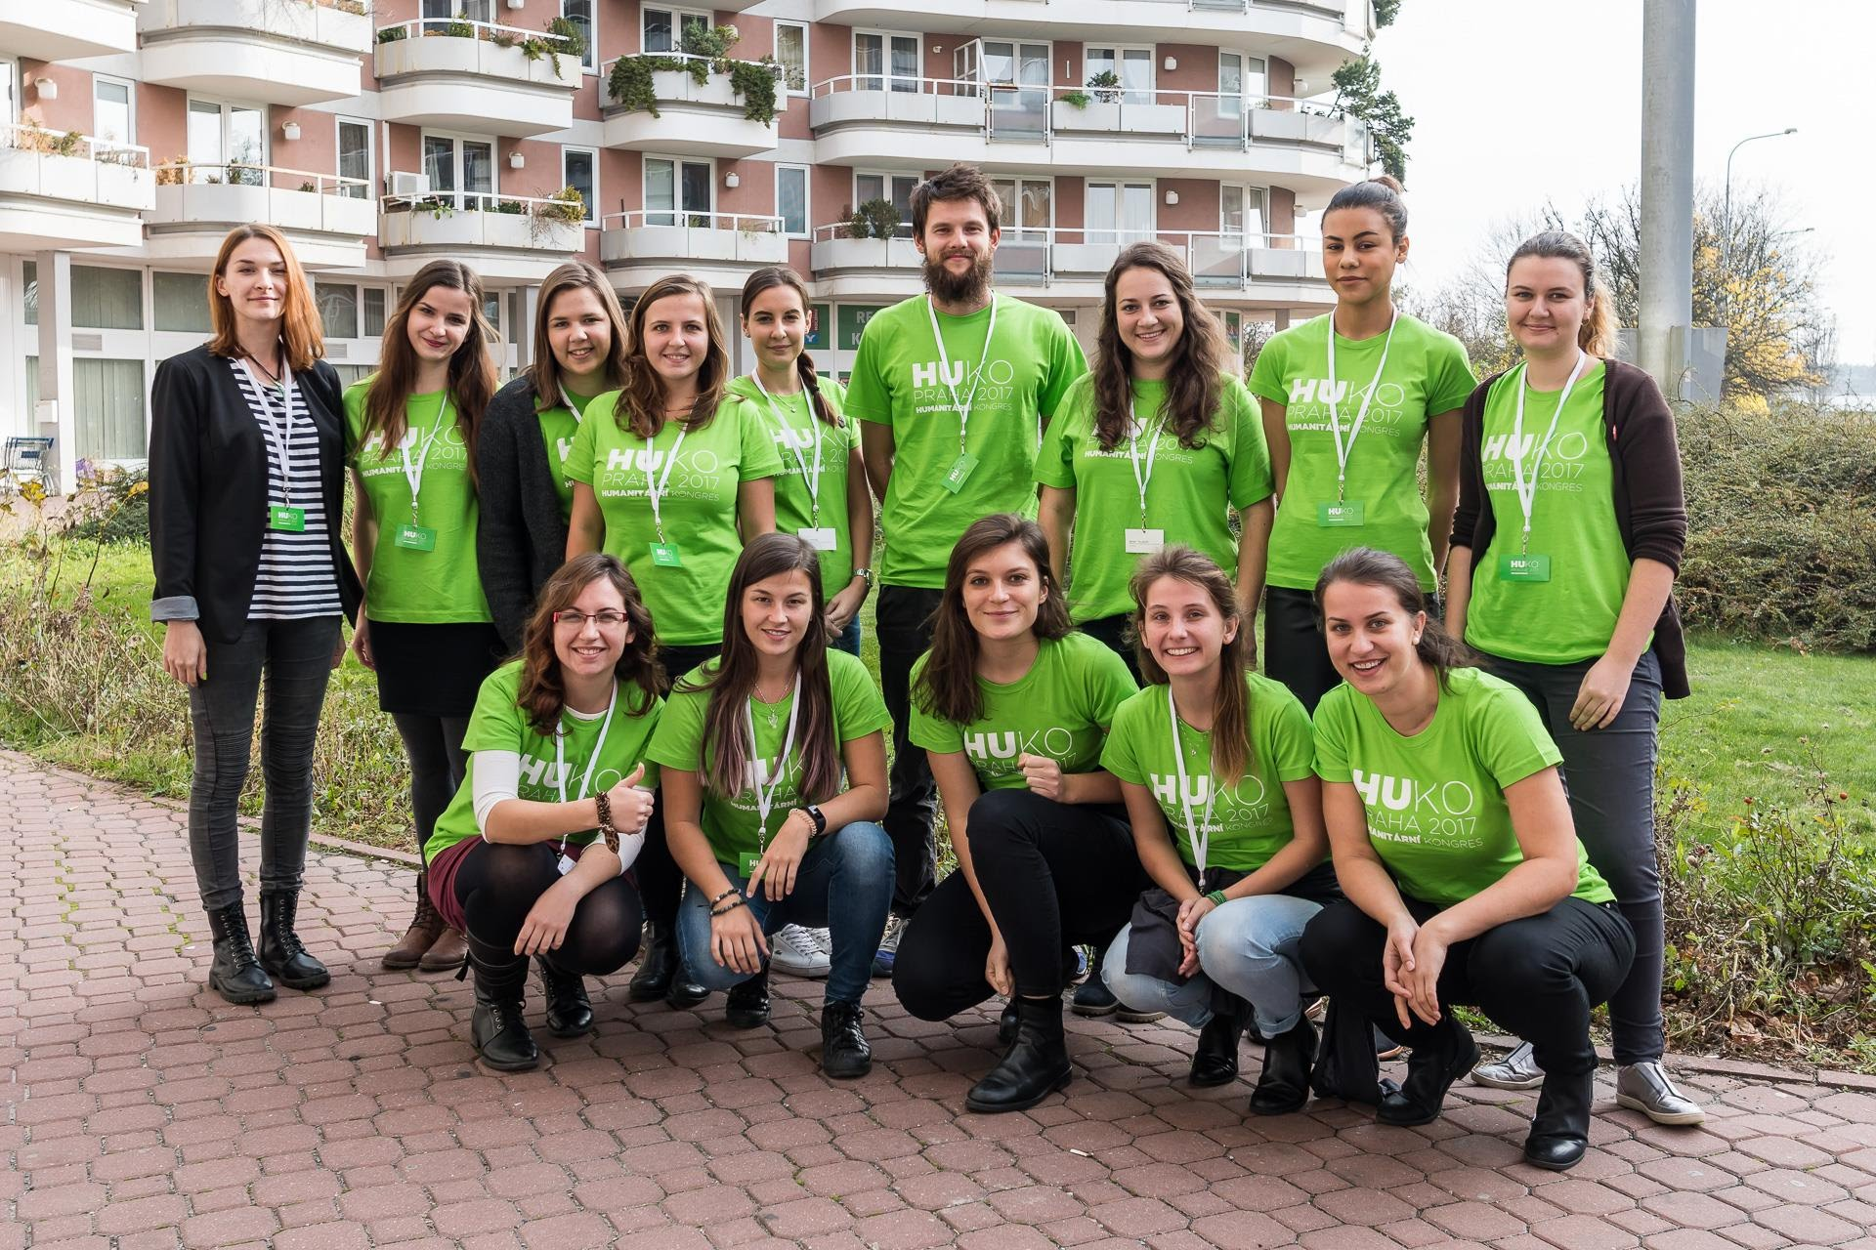

Slide 9
Příběh DC_UP
Podnět od vedoucí Katedry křesťanské sociální práce CMTF UP
Nutné zajistit financování mimo UP
Projekt Romspido – www.romspido.upol.cz
Jedna z klíčových aktivit – DC zprostředkovávající dobrovolníky pro ostatní aktivity projektu

Slide 10
Příběh DC_UP
Personální zajištění
2 úvazky z projektu – garant + vedoucí
Studenti UP
  PR manažerka, IT technik, zástupce
  Rozmanitost – snazší diseminace na ostatní fakulty
Podpora katedry a fakulty
  Využívání místností a vybavení

Slide 11

Vznik DC_UP
Spolupráce s NNO z Olomouce
  Jaké služby jim chybí
  Co by od DC potřebovaly
  Konkurence
Cíle DC_UP
Podporovat a propagovat myšlenku dobrovolnictví na UP
Poskytovat pomoc organizacím ne/pracujícím s dobrovolníky
Dělat výzkumná šetření dobrovolnictví
Podílet se na regionální/národní politice dobrovolnictví

Slide 12
Etablování DC_UP
Univerzita nemůže být zřizovatelem akreditovaného DC
Zdlouhavé univerzitní procesy a procedury
Nutnost lobovat v nejvyšších patrech – podpora UP
Prokázat důležitost DC na UP
Zasazení DC_UP do hlavní činnosti UP

Slide 13
Aktivity DC_UP
Vývoj webové aplikace na zprostředkovávání dobrovolnických příležitostí pro studenty a pracovníky UP
  Snadný přístup – navázáno na STAG
  Lehká orientace – filtrování podle kategorií
  Vykazování + reporty pro studenty
  www.dobrovolnictvi.upol.cz

Slide 14
Aktivity DC_UP
Dny dobrovolnictví na UP
  3denní akce
  Propagace dobrovolnictví
  Studentská konference, besedy, workshopy, doprovodný program
  Jednorázové dobrovolnické příležitosti, dobrovolnické projekty
  Tematické ročníky
    Dobrovolnictví na UP (univerzitní angažovanost)
    Dobrovolnictví pro všechny (inkluse)
    Dobrovolnictví na/pro Zemi (ekologie, udržitelnost, životní prostředí)

Slide 15


n
g

Slide 16
Aktivity DC_UP
Cena rektora UP za zásluhy v oblasti dobrovolnictví
  Součást DDUP
  Ocenění a propagace dobrovolnictví
  Slavnostní večer
  7 kategorií – děti a mládež, dobr. v nemocnicích, kultura, univerzitní akce, životní prostředí a ekologie, sociální služby, Romspido

Slide 17
Aktivity
Regionální politika dobrovolnictví
  Navázání spolupráce s Magistrátem města Olomouce
  Ustanovení komise pro politiku dobrovolnictví
  Zakázkový výzkum dobrovolnictví v Olomouci?

Slide 18
Otevřený konec
Konec projektu 9/2019
Zmocňování studentů/pracovníků DC UP
Snaha stát se součástí hlavní činnosti UP
Financování pomocí malých grantů

Slide 19
Kontakt
Email: vojtech.vodsedalek@upol.cz tatiana.matulayova@upol.cz
FB: Dobrovolnické centrum UP
Web: www.rospido.upol.cz/o-nas/
www.kks.upol.cz

Slide 20
Zdroje
Montesinos, P., Carot, J.M., Martinez, J-M., Mora, F. (2008): Third Mission Ranking for World Class Univerzities: Beyond Teaching and Research. Higher Education in Europe. 33 (2)
Národní informační portál o CSR (2015) : CSR v ČR [online] dostupné 20.5.2018 na: http://narodniportal.cz/csr-v-cr/
Univerzita Palackého v Olomouci (2018): Základní informace. [online] dostupné 21.5. 2018 na: https://www.upol.cz/univerzita/zakladni-informace/

